Slide 1

Tiết 13:
BÀI 3
NGUYÊN TỐ HÓA HỌC

Slide 2

2. Tên gọi và kí hiệu của nguyên tố hóa học

Slide 3

IUPAC là viết tắt tên tiếng Anh có nghĩa là “Liên minh Quốc tế về Hóa học cơ bản và Hóa học ứng dụng”

Slide 4
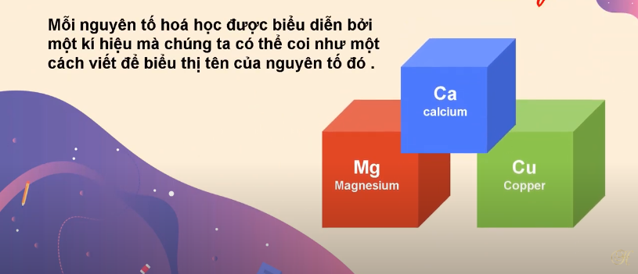
Tên gọi và ký hiệu hóa học của nguyên tố được ghi như thế nào?

Slide 5
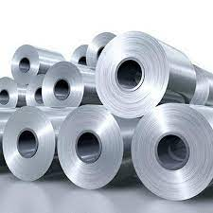
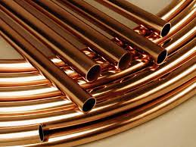
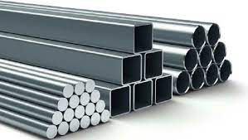
Kim loại đồng
Kim loại nhôm
Kim loại sắt

Slide 7

Clorine
Cl
Carbon
C
Nhận xét cách viết kí hiệu của nguyên tố hóa học?

Slide 8
Carbon | C | Kí hiệu có 1 chữ cái
Fluorine | F
Sulfur | S
Potassium | K
Nitrogen | N
Aluminium | Al | Kí hiệu có 2 chữ cái
Calcium | Ca
Sodium | Na
Neon | Ne

Slide 9
Số hiệu nguyên tử Z | Tên nguyên tố Hóa học | Ký hiệu | Khối lượng nguyên tử amu | Tên tiếng Việt
1 | Hydrogen | H | 1 | Hiđro
2 | Helium | He | 4 | Heli
3 | Lithium | Li | 7 | Liti
4 | Beryllium | Be | 9 | Beri
5 | Boron | B | 11 | Bo
6 | Carbon | C | 12 | Cacbon
7 | Nitrogen | N | 14 | Nitơ
8 | Oxygen | O | 16 | Oxi
9 | Fluorine | F | 19 | Flo
10 | Neon | Ne | 20 | Neon

Slide 10
11 | Sodium | Na | 23 | Natri
12 | Magnesium | Mg | 24 | Magie
13 | Aluminium | Al | 27 | Nhôm
14 | Silicon | Si | 28 | Silic
15 | Phosphorus | P | 31 | Phốt pho
16 | Sulfur | S | 32 | Lưu huỳnh
17 | Chlorine | Cl | 35,5 | Clo
18 | Argon | Ar | 40 | Agon
19 | Potassium | K | 39 | Kali
20 | Calcium | Ca | 40 | Canxi

Slide 11
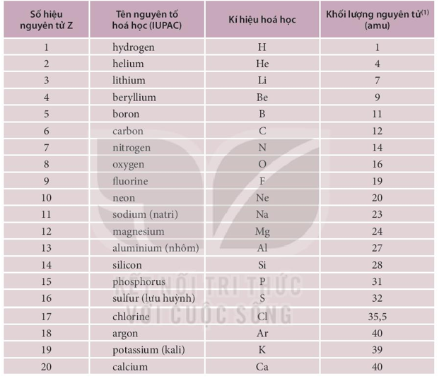

Slide 12

Hoạt động nhóm
( 3 phút)
Đọc thông tin SGK -21 và hoàn thành phiếu học tập

Slide 13
Phiếu học tập 2 : Tìm hiểu tên gọi và kí hiệu của một số nguyên tố hóa học
Tên nguyên tố hóa học (IUPAC) | Kí hiệu hóa học | Khối lượng nguyên tử (amu)
Hydrogen
 | Si
Carbon
Neon
 | Be
 | B
Oxygen
 | Al
 | Cl
Calcium
Nitrogen
 | Mg

Slide 14

CÙNG KHÁM PHÁ !!!!
Quan sát một số mẫu đồ vật đã chuẩn bị : hộp sữa, dây điện, hộp bánh, lon nước coca, nhãn chai nước tinh khiết, dược phẩm…
Hãy đọc tên những nguyên tố hóa học mà em biết trong các đồ vật trên.
Viết kí hiệu hóa học và nêu một số ứng dụng của những nguyên tố hóa học đó.

Slide 15
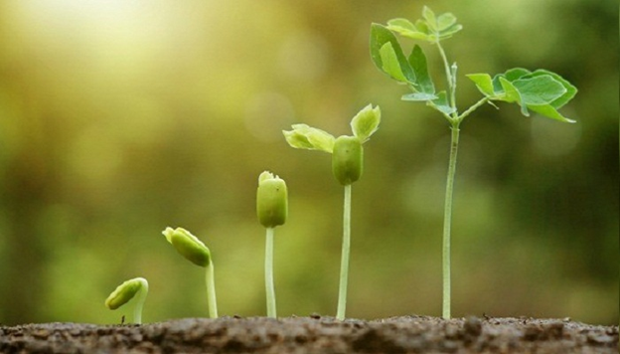
- Để cây sinh trưởng và phát triển tốt cần cung cấp các nguyên tố dinh dưỡng nào cho cây ?
- Viết kí hiệu hóa học của các nguyên tố đó ?

Slide 16

Các nguyên tố hóa học có vai trò rất quan trọng đối với sự sống và sự phát triển của con người.

Slide 17


Ô SỐ BÍ ẨN
- Có 8 ô số, mỗi ô số tương ứng với một câu hỏi. Bạn nào giơ tay trước sẽ được quyền chọn ô số cho mình, sau khi chọn nếu trả lời đúng người chơi sẽ nhận được một phần qùa.
- Trong thời gian 5 giây bạn hãy suy nghĩ và đưa ra câu trả lời. Trả lời đúng bạn sẽ nhận được một phần quà, nếu trả lời sai quyền trả lời sẽ thuộc về bạn khác.

Slide 18

CÂU HỎI 1.
Nguyên tố hóa học fluorine có kí hiệu là :
Fl
F
HẾT GIỜ
THỜI GIAN
10
9
8
7
6
5
4
3
2
1

Slide 19
Câu hỏi 2 .
K là kí hiệu hóa học của nguyên tố nào sau đây ?
Calcium
Potassium ( Kali)
HẾT GIỜ
THỜI GIAN
10
9
8
7
6
5
4
3
2
1

Slide 20
CÂU HỎI 3
Nguyên tố Sodium có kí hiệu hóa học là :
S
Na
HẾT GIỜ
THỜI GIAN
10
9
8
7
6
5
4
3
2
1

Slide 21
CÂU HỎI 4
Nguyên tố hóa học nào là thành phần cấu tạo Hemoglobin ?
Al ( aluminium)
Fe ( iron)
HẾT GIỜ
THỜI GIAN
10
9
8
7
6
5
4
3
2
1

Slide 22
CÂU HỎI 5
Muối khoáng của nguyên tố hóa học nào là thành phần quan trọng của xương ?
Muối Calcium( Ca)
Muối Magnesium
( Mg)
HẾT GIỜ
THỜI GIAN
10
9
8
7
6
5
4
3
2
1

Slide 23
CÂU HỎI 6
Nguyên tố nitrogen có kí hiệu hóa học là :
Ne
N
HẾT GIỜ
THỜI GIAN
10
9
8
7
6
5
4
3
2
1

Slide 24
CÂU HỎI 7
Nguyên tố hóa học nào sau đây có kí hiệu không xuất phát tên gọi theo IUPAC ?
Carbon
Sodium
HẾT GIỜ
THỜI GIAN
10
9
8
7
6
5
4
3
2
1

Slide 25
CÂU HỎI 8
Hiện nay có tất cả bao nhiêu nguyên tố hóa học ?
120 nguyên tố
118 nguyên tố
HẾT GIỜ
THỜI GIAN
10
9
8
7
6
5
4
3
2
1

Slide 26
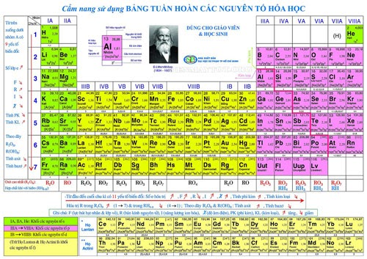
Hướng dẫn về nhà
1. Quan sát các đồ dùng, vật dụng trong nhà → đọc tên và kí hiệu các nguyên tố hóa học có trong mẫu vật đó.
2. Tìm hiểu bài 4

